Slide 1
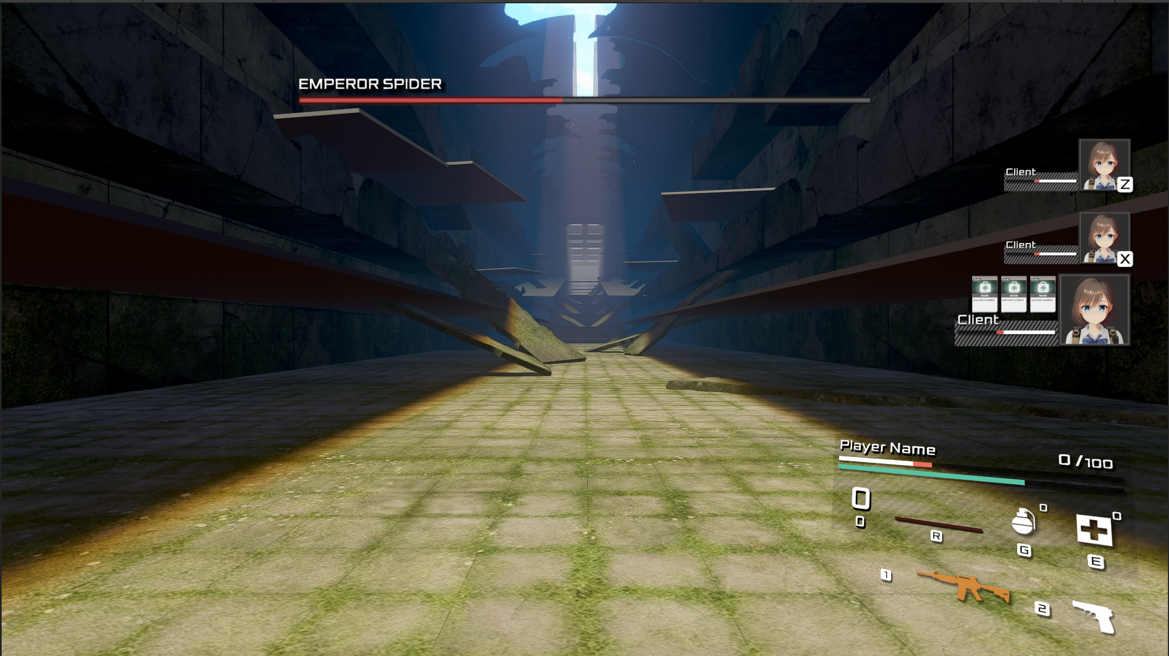
전투
- 캐릭터 정보
- 이름, 체력, 포트레이트, 장착 카드, 변경 키 표시
- 현재 출전한 캐릭터 항목이 확대해서 표시, 나머지 캐릭터들에 전환 키 표시
- 장착 카드는 현재 출전한 캐릭터에만 표시
- 쓰러진 캐릭터는 어둡게 표시, 변경 키 끄기
- 무기 정보
- 무기 아이콘, 변경 키 표시
- 현재 선택중인 무기에 노란색 표시

Slide 2
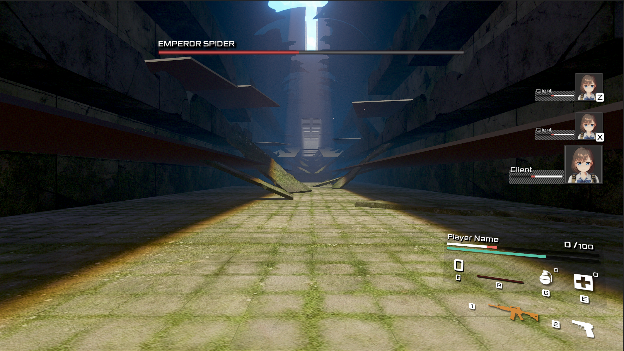
전투/보스 체력바
보스전 중 표시
- 이름, 체력 게이지 표시

Slide 3
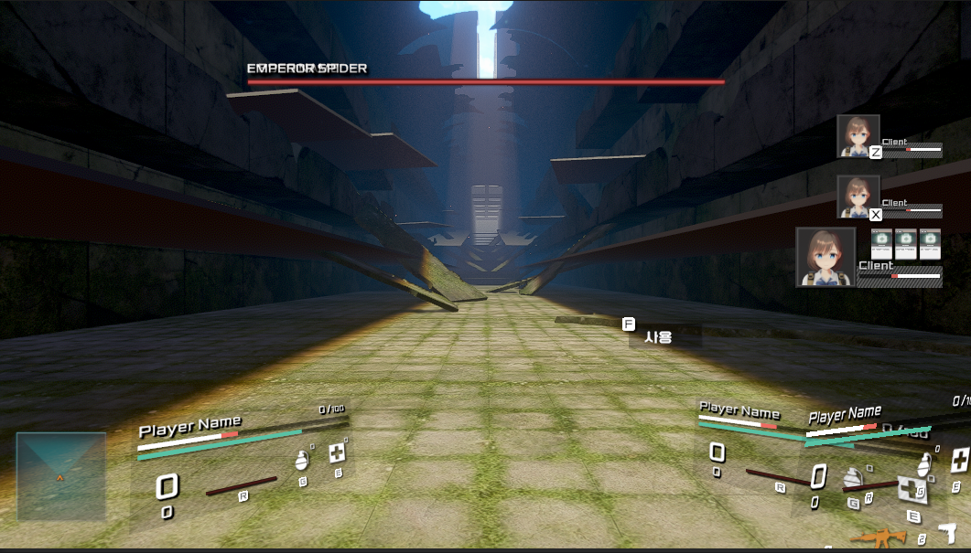
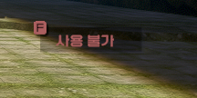
전투/상호작용
상호작용
- 상호작용 가능한 오브젝트 앞에서 표시
- 상호작용 불가능시 사용불가 표시

Slide 4
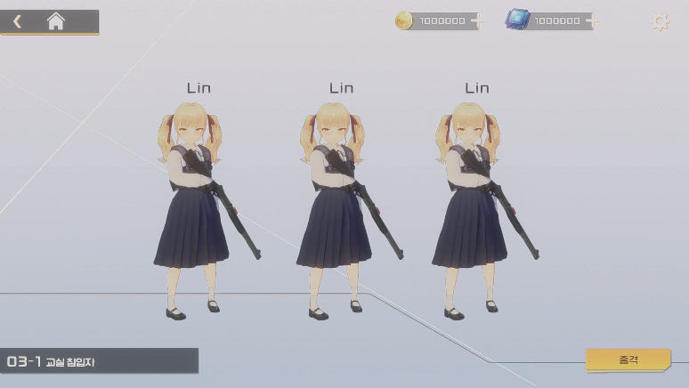
편성
- 스테이지 별로 최대 3명 편성
- 드래그로 위치 변경
- 클릭 시 [캐릭터]로 이동, 캐릭터 교체 가능

Slide 5
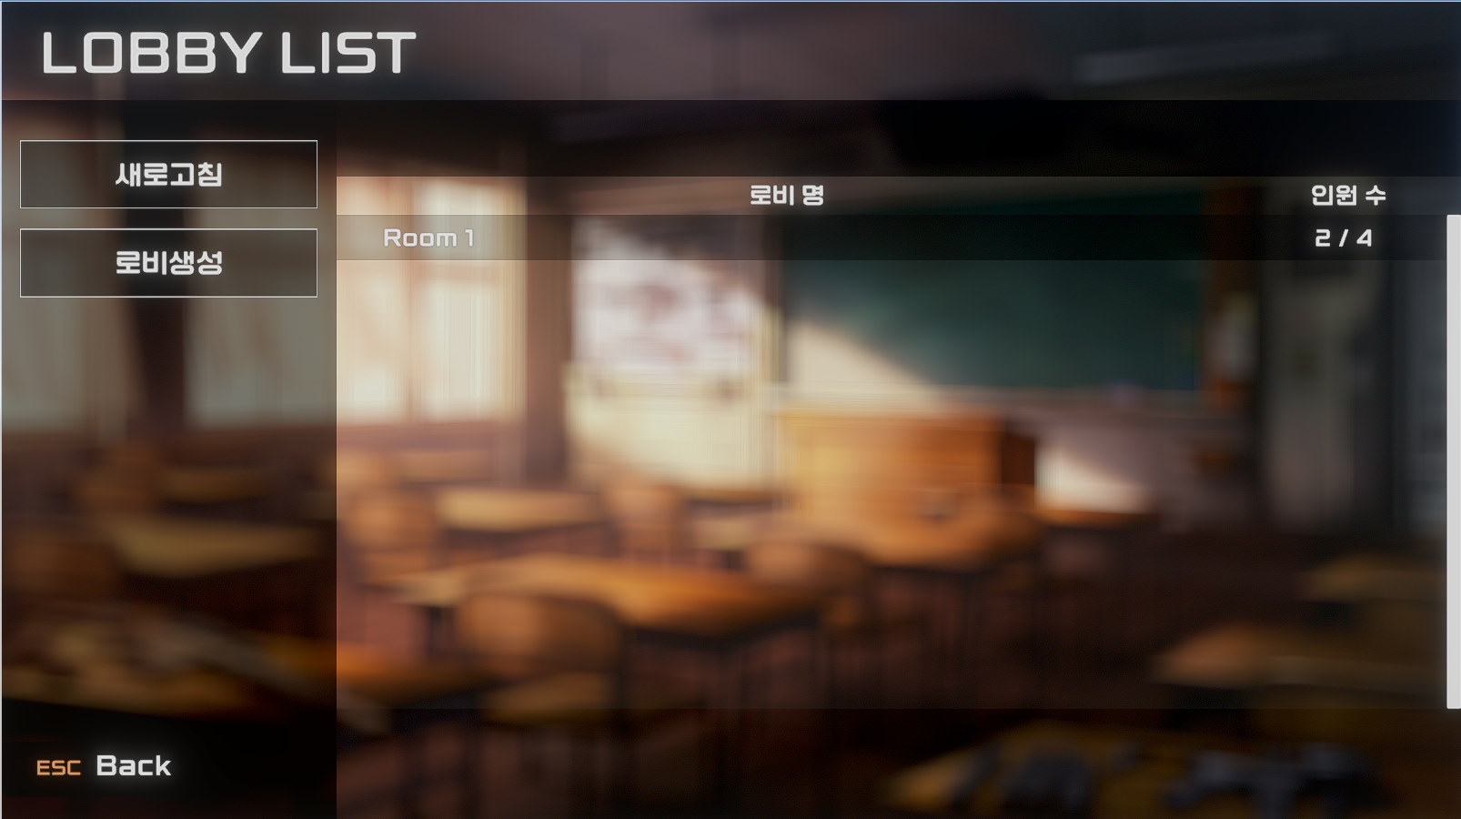
멀티 로비
- 새로고침 버튼 또는 1초마다 방 목록 불러옴
- 로비생성 버튼으로 방 생성
- 나가기 버튼으로 [메인]으로 이동
- 방 최대 인원은 4명

Slide 6
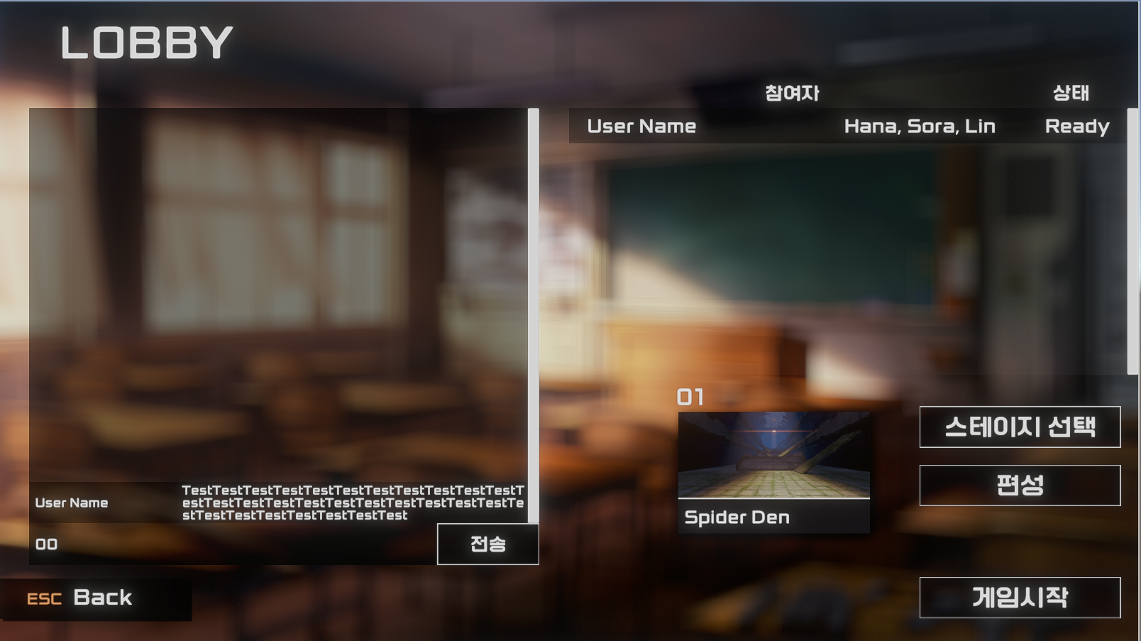
멀티 로비/룸
채팅
- 50자 제한
- 유저 이름, 편성, 준비상태 표시
- [멀티 로비/룸/스테이지 선택] 팝업
- 방장일 때만 표시
- [편성]으로 이동, 멀티 전용 편성 수정
- 방장일 때 : 게임시작 버튼, 다른 모든 플레이어가 준비상태면 활성화
- 방장이 아닐 때 : 게임준비 버튼, 누르면 준비상태 토글
- [멀티 로비]로 이동

Slide 7
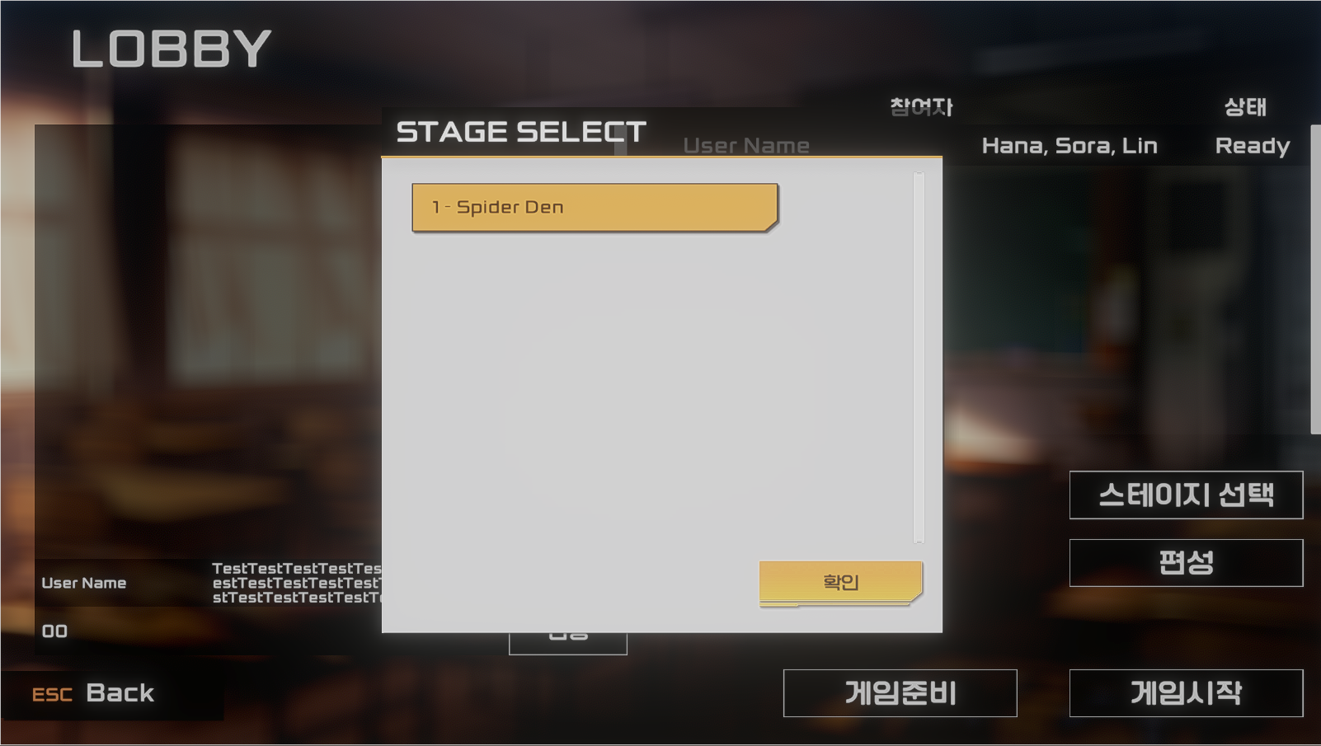
멀티 로비/룸/스테이지 선택
- 모든 스테이지 리스트 표시
- 스테이지 변경 가능

